Slide 1
CHƯƠNG 2: KỸ thuật ĐỊNH DẠNG TÍN HIỆU

Slide 2
Nhắc lại hệ thống thông tin số điển hình
Mã hóa nguồn
Mật mã hóa
Mã hóa kênh
Đa truy cập
X
M
T
Định dạng
Ghép kênh
Điều chế
Kênh
thông
tin
Đồng bộ
Định dạng
Giải mã nguồn
Giảimật mã
Giảimã kênh
Giải điều chế
Giải truy cập
R
C
V
Tách kênh

Slide 3
Giới thiệu về định dạng
Bước đầu tiên trong hệ thống thông tin số
Chuyển đổi bản tin từ nguồn tin thành các ký tự số gồm 0 và 1
Có thể bao gồm nén dữ liệu
Mục đích: đảm bảo bản tin hoặc tín hiệu nguồn tương thích với quá trình xử lý số tiếp theo sau
Notes:
Tín hiệu cần truyền qua hệ thống truyền tin số đều là tín hiệu tương tự. Vì thế vấn đề đầu tiên cần quan tâm ở đây là số hoá tín hiệu tương tự.
Tín hiệu tương tự sau khi chuyển sang dạng số cần phải được biểu diễn dưới một dạng thức thích hợp để truyền đi. Các dạng thức như vậy gọi là mã đường (line code) và công việc đó được gọi là định dạng tín hiệu số (digital signal format).

Slide 4
Bên trong khâu định dạng
Tin số
Tin văn bản
Tin tương tự
Mã hóa
đường
Lấy mẫu
Lượng tử
hóa
Mã hóa
Dòng bit
Dãy xung
Lọc thông
Thấp
Giải mã
Giải mã
đường

Slide 5
Nội dung
Số hóa tín hiệu văn bản
Số hóa tín hiệu tương tự
Số hóa tín hiệu thoại
Mã hoá đường
Khôi phục tín hiệu số

Slide 6
Nội dung
Số hóa tín hiệu văn bản
Số hóa tín hiệu tương tự
Số hóa tín hiệu thoại
Mã hoá đường
Khôi phục tín hiệu số

Slide 7
Các khái niệm liên quan
Bản tin văn bản (textual message): dãy các ký tự như con số, chữ cái…
Mã hóa ký tự: chuyển mỗi ký tự thành một dãy bit, gọi là dòng bit (bit stream)
Các bộ mã hóa ký tự chuẩn:
ASCII (American Standard Code for Information Interchange)
EBCDIC (Extended Binary Coded Decimal Interchange Code)

Slide 8
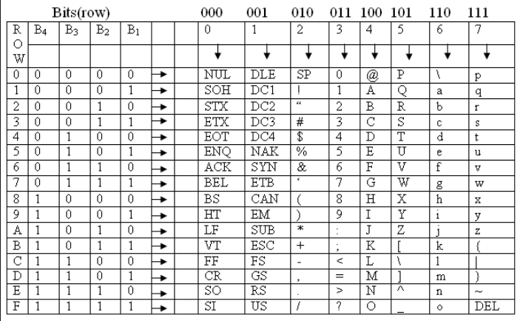
Bộ mã hóa ASCII 7 bit

Slide 9
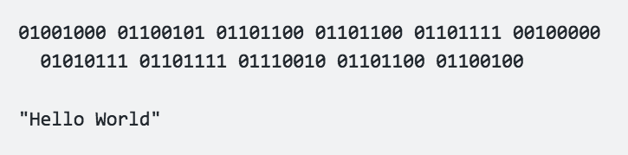
Ví dụ mã hóa bản tin văn bản
Bản tin văn bản: Hello World
Bản tin mã hóa dùng bộ mã ASCII 8 bit:
Notes:
Mã hóa ký tự theo bảng mã ASCII.
Nhóm 4 bit lại thành 1 ký hiệu

Slide 10
Nội dung
Số hóa tín hiệu văn bản
Số hóa tín hiệu tương tự
Số hóa tín hiệu thoại
Mã hoá đường
Khôi phục tín hiệu số

Slide 11
Bộ biến đổi tương tự - số cơ bản
Mã hóa
ADC
T/h tương tự x_{a}(t)
Lấy mẫu
Lượng tử hóa
Mã hóa
T/h số
010011...
T/h rời rạc x(n)
T/h số x_{q}(n)

Slide 12
Lấy mẫu (sampling)
Chuyển đổi tín hiệu liên tục thành rời rạc bằng cách lấy từng mẫu (sample) của tín hiệu liên tục tại các thời điểm rời rạc cách đều nhau
Tín hiệu sau lấy mẫu là dãy các xung PAM rời rạc (Pulse Amplitude Modulation)
Thế giới tương tự
Thế giới
số
Lấy mẫu
Notes:
bước đầu tiên trong quá trình biến đổi tín hiệu tương tự sang số theo kỹ thuật PCM.
Mục đích của bước lấy mẫu này là từ tín hiệu tương tự, ta tạo nên một dãy xung rời rạc tuần hoàn rộng bằng nhau, biên độ xung bằng với giá trị của tín hiệu tương tự tại thời điểm lấy mẫu.
Dãy xung rời rạc đó còn được gọi là tín hiệu điều chế biên độ xung PAM (Pulse Amplitude Modulation).

Slide 13

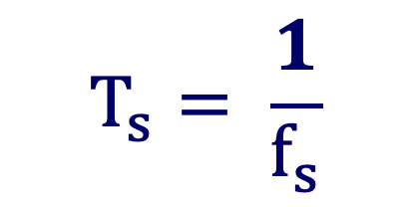
Lấy mẫu (tt)
$$T_{s}= \frac{1}{f_{s}}$$
Chu kỳ lấy mẫu
Tần số lấy mẫu
T.h tương tự
T.h rời rạc
$$0 { T}_{s} 2T_{s}$$
Câu hỏi: làm thế nào để khôi phục lại tín hiệu liên tục từ các mẫu rời rạc?
→ Nội suy tuyến tính, ZOH, nội suy lý tưởng,…
Notes:
Nếu tín hiệu PAM có tần số đủ lớn (tức là khoảng cách giữa các xung cạnh nhau đủ nhỏ) thì có thể khôi phục lại tín hiệu tương tự ban đầu từ tín hiệu PAM.

Slide 14
Chọn chu kỳ lấy mẫu?
Notes:
Nếu tín hiệu PAM có tần số đủ lớn (tức là khoảng cách giữa các xung cạnh nhau đủ nhỏ) thì có thể khôi phục lại tín hiệu tương tự ban đầu từ tín hiệu PAM.

Slide 15
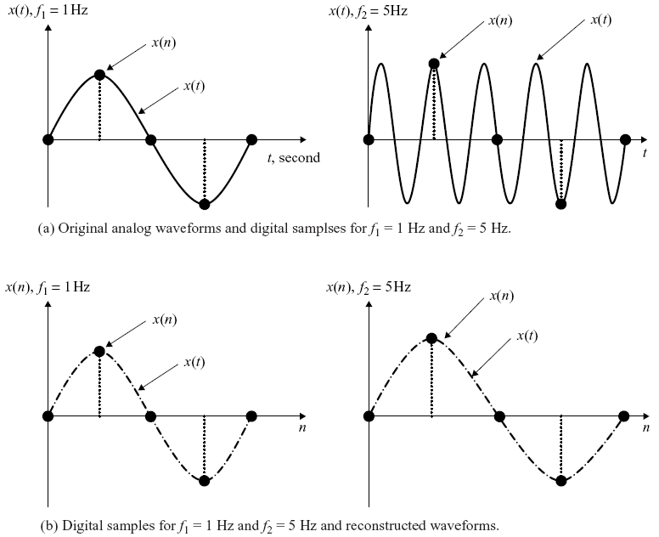
Nội suy lý tưởng

Slide 16
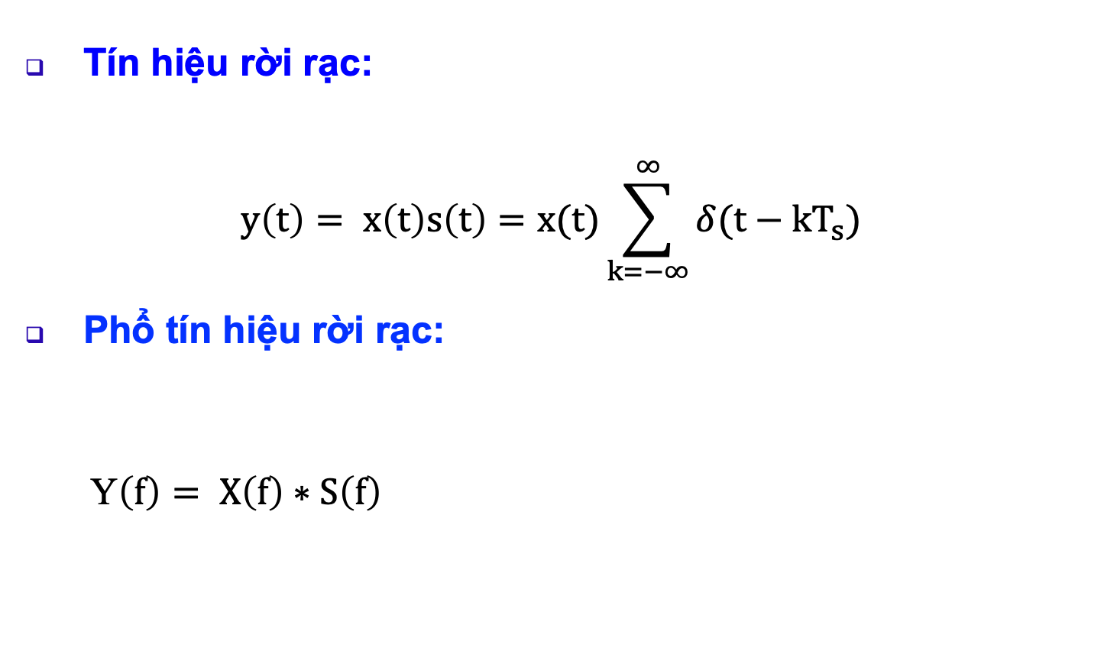

Quan hệ giữa tín hiệu rời rạc và tín hiệu liên tục
Tín hiệu rời rạc:
$$y\left(t\right)= x\left(t\right)s\left(t\right)=x(t)\sum_{k=−∞}^{∞}{δ(t−kT_{s})}$$
Phổ tín hiệu rời rạc:
Y$\left(f\right)= X\left(f\right)∗S\left(f\right)$
$$0 { T}_{s} 2T_{s}$$

Slide 17
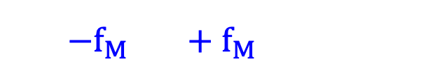
Phổ của tín hiệu liên tục
$−f_{M } +f_{M }$

Slide 18
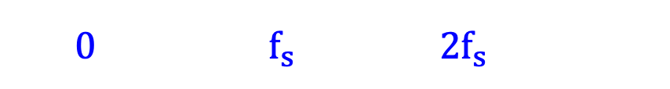
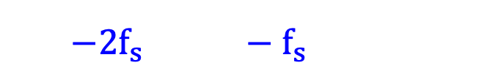
Phổ của chuỗi xung lấy mẫu
$−2f_{s } −f_{s }$
$0 f_{s } 2f_{s }$

Slide 19
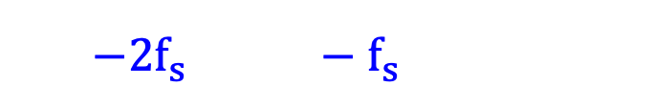
$−2f_{s } −f_{s }$
$0 f_{s } 2f_{s }$

Slide 20
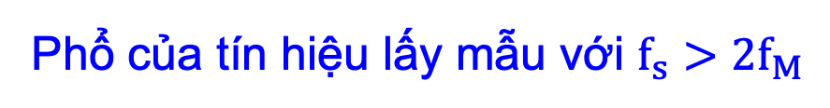
Phổ của tín hiệu rời rạc
Phổ của tín hiệu tương tự
f
f
-2f_{s} -f_{s} -f_{M} 0 f_{M} f_{s} 2f_{s}
Phổ của tín hiệu lấy mẫu với $f_{s}>2f_{M}$

Slide 21
Sự chồng phổ
Trường hợp lấy mẫu với tần số lấy mẫu không đủ lớn:
f
f
-f_{s} -f_{M} 0 f_{M} f_{s} 2f_{s}
Chồng phổ (aliasing)

Slide 22
Tần số Nyquist
Trường hợp phổ tín hiệu tương tự từ 0 đến f_{M}:
Trường hợp phổ tín hiệu tương tự từ f_{min} đến f_{max}:
Tần số 2f_{M}: tần số Nyquist
Lấy mẫu không đúng: xảy ra chồng phổ (aliasing)
Chống chồng phổ: dùng bộ lọc
Notes:
nếu tần số lấy mẫu thỏa định lý lấy mẫu thì từ tín hiệu PAM, ta có thể khôi phục được tín hiệu gốc ban đầu nhờ một bộ lọc thông thấp tần số cắt f_{m}.
Ngược lại, nếu tần số lấy mẫu không thỏa định lý lấy mẫu thì do ảnh hưởng của hiện tượng chồng phổ (aliasing), ta không thể khôi phục tín hiệu ban đầu. Vậy để chống ảnh hưởng của chồng phổ, ta đặt ngay trước bộ lấy mẫu một bộ lọc thông thấp để loại bỏ các thành phần tần số lớn hơn .

Slide 23
Các ví dụ về tần số lấy mẫu
Chuẩn mã hóa tiếng nói ITU G.711, G.729, G.723.1, fs = 8 kHz → T = 1/8000 s = 125μs
Hệ thống viễn thông băng rộng ITU-T G.722, fs = 16 kHz
→ T = 1/16 000 s = 62.5μs
Trong audio CDs, fs = 44.1 kHz → T = 1/44100 s = 22.676μs
Trong hệ thống audio hi-fi, như MPEG-2 (moving picture experts group), AAC (advanced audio coding), chuẩn MP3 (MPEG layer 3), fs = 48 kHz →T = 1/48 000 s = 20.833μs

Slide 24
Lượng tử hóa (quantizing)
Rời rạc hoá biên độ của tín hiệu
Sai khác giữa tín hiệu gốc và tín hiệu lượng tử hoá: nhiễu lượng tử hoá (méo lượng tử hoá, lỗi lượng tử hoá)
x_{q}(t)
S/2
S
x(t)
x₂
x₁
x₀
x₋₁
x₋₂
S: bước lượng tử hoá

Slide 25
Lượng tử hóa (quantizing)
Lỗi lượng tử hoá phụ thuộc vào kích thước bước lượng tử hoá
Có thể điều khiển lỗi lượng tử hoá
x_{q}(t)
S/2
S
x(t)
x₂
x₁
x₀
x₋₁
x₋₂
S: bước lượng tử hoá

Slide 26
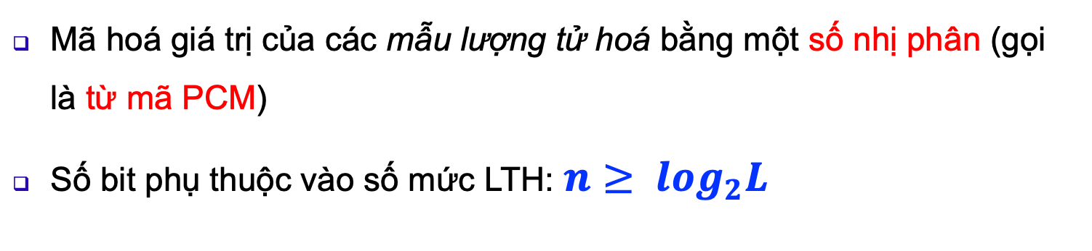
Mã hóa (encoding)
Mã hoá giá trị của các mẫu lượng tử hoá bằng một số nhị phân (gọi là từ mã PCM)
Số bit phụ thuộc vào số mức LTH: $n≥ \log_{2}L$

Slide 27
Ví dụ mã hóa (encoding)
Số mức lượng tử hoá là L = 4
Số bit mã hoá là n = 2
Mức lượng tử hoá
Lỗi lượng tử hoá
1.5V
1.1V
1.25V
1.0V
0.82V
0.5V
0.0V
Thời gian

Slide 28
Chọn kích thước bước lương tử hoá
Kích thước bước lượng tử hoá ảnh hưởng đến lỗi lượng tử hoá
Muốn giảm lỗi lượng tử hoá phải giảm kích thước bước lượng tử hoá, dẫn đến:
→ tăng số mức lượng tử hoá
→ tăng số bit mã hoá
→ giảm bề rộng xung
→ tăng băng thông tín hiệu
→ tăng $

Slide 29
Bài tập 2A
Làm cá nhân, làm vào giấy nháp
Đề bài:
Tính méo lượng tử hoá đối với mỗi mẫu tín hiệu trên.
Lặp lại câu hỏi trên đối với trường hợp kích thước bước lượng tử hoá giảm còn 0.25V, 0.125V. Nêu nhận xét.
Tính tỷ lệ (%) méo lượng tử hoá tối đa so với điện áp đỉnh-đỉnh của tín hiệu tương tự (=1.5V). Nếu yêu cầu tỷ lệ này không được vượt quá 1% thì số bit dùng để mã hoá mỗi mẫu phải là bao nhiêu?

Slide 30
Bộ biến đổi số - tương tự cơ bản
Giải mã
DAC
Đổi thành mức tương tự
Giữ mẫu (ZOH)
Lọc khôi phục
T/h số
010011...
T/h tương tự x_{a}(t)
T/h bậc thang
ZOH: Zero Order Hold: Bộ giữ mẫu bậc không

Slide 31
Lọc làm mịn
Staircase-like signal (ZOH)
High frequency
Đối với các ứng dụng đòi hỏi
chất lượng cao, yêu cầu về
bộ lọc làm mịn rất chặt chẽ
Để giảm giá thành, dùng kỹ
Thuật Oversampling

Slide 32
Sửa bài tập
Nhóm 7: bài 2B
Nhóm 5: bài 2C
Nhóm 7 chuẩn bị, share slides và bắt đầu trình bày vào 13h35

Slide 33
Bài tập 2B
Làm nhóm
Đề bài: Cho tín hiệu tương tự điện áp biến thiên từ -2V đến +2V đi qua một bộ biến đổi A/D 12 bit.
Tính số bước lượng tử hoá
Tính kích thước bước lượng tử hoá
Xét một mẫu tín hiệu có giá trị 1.33V. Xác định giá trị lượng tử hoá và méo lượng tử hoá đối với mẫu này.

Slide 34
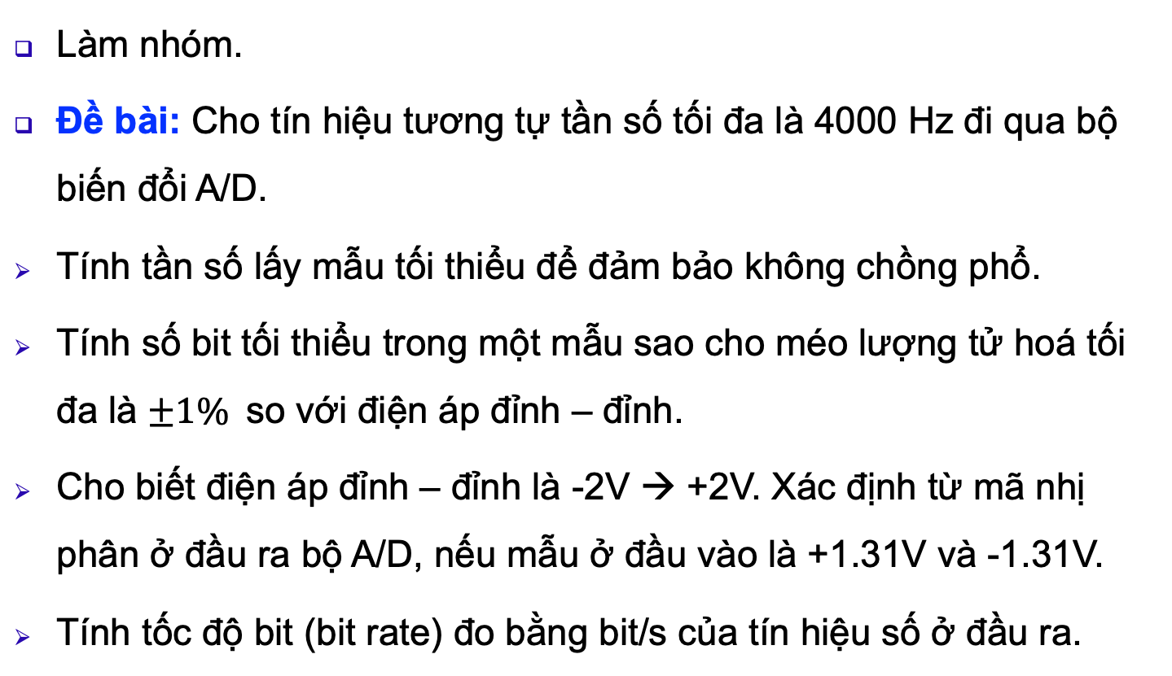
Bài tập 2C
Làm nhóm.
Đề bài: Cho tín hiệu tương tự tần số tối đa là 4000 Hz đi qua bộ biến đổi A/D.
Tính tần số lấy mẫu tối thiểu để đảm bảo không chồng phổ.
Tính số bit tối thiểu trong một mẫu sao cho méo lượng tử hoá tối đa là $±1\%$so với điện áp đỉnh – đỉnh.
Cho biết điện áp đỉnh – đỉnh là -2V → +2V. Xác định từ mã nhị phân ở đầu ra bộ A/D, nếu mẫu ở đầu vào là +1.31V và -1.31V.
Tính tốc độ bit (bit rate) đo bằng bit/s của tín hiệu số ở đầu ra.

Slide 36
Nội dung
Số hóa tín hiệu văn bản
Số hóa tín hiệu tương tự
Số hóa tín hiệu thoại
Mã hoá đường
Khôi phục tín hiệu số

Slide 37
Tín hiệu thoại
Tín hiệu thoại (voice) có phổ nằm trong dải 0.3-3.4kHz
Tín hiệu thoại là một phần của âm thanh (sound) 0.02-20kHz
Notes:
Mã hóa ký tự theo bảng mã ASCII.
Nhóm 4 bit lại thành 1 ký hiệu

Slide 38
Chuẩn số hóa tín hiệu thoại ITU-G711
Kỹ thuật sử dụng: PCM (Pulse Code Modulation)
Tần số lấy mẫu 8 kHz
Lượng tử hóa và mã hóa không đều, dựa vào nén-giãn logarit (companding)
Có 2 phiên bản nén-giãn: luật A (mã hóa nén 13 bit xuống còn 8 bit) và luật μ (mã hóa nén 14 bit xuống còn 8 bit)
Tốc độ dòng bit: 64 kbps
Notes:
bước đầu tiên trong quá trình biến đổi tín hiệu tương tự sang số theo kỹ thuật PCM.
Mục đích của bước lấy mẫu này là từ tín hiệu tương tự, ta tạo nên một dãy xung rời rạc tuần hoàn rộng bằng nhau, biên độ xung bằng với giá trị của tín hiệu tương tự tại thời điểm lấy mẫu.
Dãy xung rời rạc đó còn được gọi là tín hiệu điều chế biên độ xung PAM (Pulse Amplitude Modulation).

Slide 39
Sơ đồ chức năng hệ thống PCM
Bộ phát PCM
T.h thoại tương tự
T.h PCM
Lọc thông thấp
Lấy mẫu & giữ mẫu
Lượng tử hóa M mức
Mã hóa
Kênh
Lặp khôi phục
Lặp khôi phục
Lặp khôi phục
T.h thoại tương tự
Mạch tái tạo
PCM
Giải mã
Lọc thông thấp
Bộ thu PCM

Slide 40
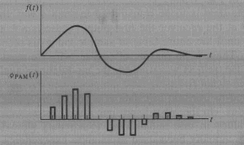
Mạch lấy mẫu & giữ mẫu
Flat-top PAM
(Pulse Amp. Mod.)
r K₁
rC << τ
RC >> T
C K₂
R
Notes:
Vào thời điểm lấy mẫu, khóa đóng lại. Tụ C được nạp rất nhanh do rC rất nhỏ. Tụ C nạp đến điện áp bằng với giá trị điện áp của tín hiệu tương tự vào. Quá trình này chính là lấy mẫu. Sau đó khóa mở ra. Do RC rất lớn nên điện áp trên tụ C gần như không thay đổi. Đây chính là giai đoạn giữ mẫu.

Slide 41
Lượng tử hóa
Nhiễu lượng tử hoá phụ thuộc vào kích thước bước lượng tử hoá
Đánh giá ảnh hưởng của nhiễu lượng tử hoá: dựa vào tỷ số SNR (hoặc S/N)
V là giá trị đỉnh của bộ lượng tử hóa
x_{rms} là giá trị hiệu dụng của tín hiệu vào.
Notes:
Lượng tử hóa đều: S/N tốt đối với tín hiệu mức cao và thấp với tín hiệu mức thấp. Do nhiễu lượng tử hóa, ví dụ sai lệch 0.05V, so với tín hiệu mức cao 5V, tỉ lệ lỗi là 0.05/5 = 1%, nhưng so với tín hiệu mức thấp 0.5V, tỉ lệ lỗi sẽ là 10%.
Lượng tử hóa không đều: kích thước bước nhỏ với tín hiệu mức thấp (biên độ nhỏ) và ngược lại

Slide 42
Lượng tử hóa (tt)
Nếu kích thước bước không đổi thì:
Tỷ số S/N nhỏ đối với tín hiệu có biên độ nhỏ
Tỷ số S/N lớn đối với tín hiệu có biên độ lớn
Muốn S/N đạt yêu cầu (đối với cả tín hiệu biên độ nhỏ): tăng số mức lượng tử hoá → tăng số bit → tăng tốc độ bit
Giải pháp để không tăng tốc độ bit nhưng vẫn đạt yêu cầu về chất lượng???
Lượng tử hoá không đều
Notes:
Lượng tử hóa đều: S/N tốt đối với tín hiệu mức cao và thấp với tín hiệu mức thấp. Do nhiễu lượng tử hóa, ví dụ sai lệch 0.05V, so với tín hiệu mức cao 5V, tỉ lệ lỗi là 0.05/5 = 1%, nhưng so với tín hiệu mức thấp 0.5V, tỉ lệ lỗi sẽ là 10%.
Lượng tử hóa không đều: kích thước bước nhỏ với tín hiệu mức thấp (biên độ nhỏ) và ngược lại

Slide 43
Lượng tử hóa đều và không đều
Lượng tử hóa đều (uniform quantization)
Kích thước bước lượng tử hóa bằng nhau
Tỉ số S/N không đều
Lượng tử hóa không đều (non- uniform quantization)
Kích thước bước lượng tử hóa không bằng nhau
Tỉ số S/N đều
Notes:
Lượng tử hóa đều: S/N tốt đối với tín hiệu mức cao và thấp với tín hiệu mức thấp. Do nhiễu lượng tử hóa, ví dụ sai lệch 0.05V, so với tín hiệu mức cao 5V, tỉ lệ lỗi là 0.05/5 = 1%, nhưng so với tín hiệu mức thấp 0.5V, tỉ lệ lỗi sẽ là 10%.
Lượng tử hóa không đều: kích thước bước nhỏ với tín hiệu mức thấp (biên độ nhỏ) và ngược lại

Slide 44
Thực hiện lượng tử hóa và mã hóa không đều
A/D:
Nén tín hiệu tương tự dùng luật logarit
Lượng tử hóa & mã hóa PCM đều
D/A:
Giải mã PCM đều
Giãn tín hiệu dùng luật logarit
Notes:
Để thực hiện lượng tử hóa không đều, trước hết cho tín hiệu tương tự đi qua một bộ khuếch đại nén phi tuyến gọi là bộ nén (compressor), rồi vào bộ mã hóa PCM sử dụng lượng tử hóa đều. Gọi tín hiệu vào bộ nén là s₁(t), tín hiệu ra bộ nén là s₂(t), quan hệ giữa s₁(t) và s₂(t) được Smith tìm ra vào năm 1957 như sau:
ở đây giá trị đỉnh của s₁(t) và s₂(t) là , là hằng số dương. Phương pháp nén như thế này gọi là nén luật mu ( -law). Mạng điện thoại ở một số nước như Hoa Kỳ, Canada, Nhật sử dụng nén luật với mu= 255.
Một luật nén khác gọi là luật A (A-law), sử dụng chủ yếu ở châu Âu, do Cattermole tìm ra năm 1969: Giá trị A điển hình là A = 87,6.
Cả luật nén A và đều có quan hệ vào-ra là quan hệ loga. Do vậy, đặc tuyến nén luật A và đều có dạng gần giống nhau. Đó là đặc tuyến dạng loga.
Ngược với quá trình nén bên phát, bên thu thực hiện quá trình giải nén hay còn gọi là giãn nhờ bộ giãn (expandor). Đặc tuyến giãn là đảo ngược của đặc tuyến nén. Như vậy, đặc tuyến giãn là đặc tuyến đối loga.

Slide 45
Đặc tuyến nén luật A
1.0
s₂(t)
A=87.6
A=5
- 1.0
A=1
0
1.0
s₁(t)
- 1.0
Notes:
Để quá trình nén - giãn không làm ảnh hưởng đến chất lượng của tín hiệu khôi phục thì đây phải là một quá trình tuyến tính, nghĩa là tổng hai đặc tuyến nén và giãn phải là một đường thẳng. Điều này được thực hiện trong thực tế bằng cách xấp xỉ tuyến tính hóa từng đoạn. Cả hai luật A và đều áp dụng phương pháp này.
Ở đây ta xét luật A, đặc tuyến nén luật A được xấp xỉ hóa bằng một đường gấp khúc 13 đoạn (segment) như trên hình 3.15: có sáu đoạn cho phần dương từ , sáu đoạn cho phần âm hoàn toàn đối xứng từ và một đoạn ở giữa từ .
ITU đưa ra chuẩn mã hóa G.711 để mã hóa tín hiệu thoại, số mức lượng tử hóa sử dụng là M = 256, độ dài từ mã PCM là n = 8, trong đó có một bit đầu tiên trọng số cao nhất là bit dấu và 7 bit còn lại chỉ giá trị tuyệt đối. Quy ước bit dấu là 0 để chỉ giá trị + của mẫu tín hiệu và là 1 để chỉ giá trị - của mẫu tín hiệu. Trong 7 bit chỉ giá trị tuyệt đối thì 3 bit đầu tạo thành từ mã chỉ đoạn (có 8 đoạn cho mỗi phần + hay -), 4 bit cuối cùng tạo thành từ mã chỉ bước lượng tử hóa (có 16 bước lượng tử hóa trong mỗi đoạn).
Bảng 3.2 nêu cụ thể về vấn đề này với luật nén chọn trình bày ở đây là luật A = 87.6.

Slide 46
Xấp xỉ hoá đặc tuyến nén luật A
1.0
1
7/8
2
6/8
3
5/8
4
4/8
5
3/8
6
2/8
7
1/8
8
0
1/16
1/8
1/4
1/2
1.0
Đặc tuyến xấp xỉ có 13 đoạn: 6 đoạn phần dương, 6 đoạn phần âm và 1 đoạn giữa
Notes:
Để quá trình nén - giãn không làm ảnh hưởng đến chất lượng của tín hiệu khôi phục thì đây phải là một quá trình tuyến tính, nghĩa là tổng hai đặc tuyến nén và giãn phải là một đường thẳng. Điều này được thực hiện trong thực tế bằng cách xấp xỉ tuyến tính hóa từng đoạn. Cả hai luật A và đều áp dụng phương pháp này.
Ở đây ta xét luật A, đặc tuyến nén luật A được xấp xỉ hóa bằng một đường gấp khúc 13 đoạn (segment) như trên hình 3.15: có sáu đoạn cho phần dương từ , sáu đoạn cho phần âm hoàn toàn đối xứng từ và một đoạn ở giữa từ .
ITU đưa ra chuẩn mã hóa G.711 để mã hóa tín hiệu thoại, số mức lượng tử hóa sử dụng là M = 256, độ dài từ mã PCM là n = 8, trong đó có một bit đầu tiên trọng số cao nhất là bit dấu và 7 bit còn lại chỉ giá trị tuyệt đối. Quy ước bit dấu là 0 để chỉ giá trị + của mẫu tín hiệu và là 1 để chỉ giá trị - của mẫu tín hiệu. Trong 7 bit chỉ giá trị tuyệt đối thì 3 bit đầu tạo thành từ mã chỉ đoạn (có 8 đoạn cho mỗi phần + hay -), 4 bit cuối cùng tạo thành từ mã chỉ bước lượng tử hóa (có 16 bước lượng tử hóa trong mỗi đoạn).
Bảng 3.2 nêu cụ thể về vấn đề này với luật nén chọn trình bày ở đây là luật A = 87.6.

Slide 47
Bảng mã hóa ITU G.711 luật A
Dải biên độ vào | Kích thước bước | Mã đoạn | Mã bước lượng tử hóa | Số thứ tự từ mã | Biên độ ra bộ giải mã
0-1 ... 30-31 | 2 | 000 | 0000 ... 1111 | 0 ... 15 | 1 ... 31
32-33 ... 62-63 | 2 | 001 | 0000 ... 1111 | 16 ... 31 | 33 ... 63
64-67 ... 124-127 | 4 | 010 | 0000 ... 1111 | 32 ... 47 | 66 ... 126
128-135 ... 248-255 | 8 | 011 | 0000 ... 1111 | 48 ... 63 | 132 ... 252
256-271 ... 496-511 | 16 | 100 | 0000 ... 1111 | 64 ... 79 | 264 ... 504
512-543 ... 992-1023 | 32 | 101 | 0000 ... 1111 | 80 ... 95 | 528 ... 1008
1024-1087 ... 1984-2047 | 64 | 110 | 0000 ... 1111 | 96 ... 111 | 1056 ... 2016
2048-2175 ... 3968-4095 | 128 | 111 | 0000 ... 1111 | 112 ... 127 | 2112 ... 4032

Slide 48
2048 → 2175: 0000 2176 → 2303: 0001 2304 → 2431: 0010 2432 → 2559: 0011 2560 → 2687: 0100

Slide 49
Thuật toán xác định từ mã ITU G.711
49
Nén số 13 bit – 8 bit
1 | a | b | c | d | x | x | x | x | x | x | x | 1 | 1 | 1 | a | b | c | d
0 | 1 | a | b | c | d | x | x | x | x | x | x | 1 | 1 | 0 | a | b | c | d
0 | 0 | 1 | a | b | c | d | x | x | x | x | x | 1 | 0 | 1 | a | b | c | d
0 | 0 | 0 | 1 | a | b | c | d | x | x | x | x | 1 | 0 | 0 | a | b | c | d
0 | 0 | 0 | 0 | 1 | a | b | c | d | x | x | x | 0 | 1 | 1 | a | b | c | d
0 | 0 | 0 | 0 | 0 | 1 | a | b | c | d | x | x | 0 | 1 | 0 | a | b | c | d
0 | 0 | 0 | 0 | 0 | 0 | 1 | a | b | c | d | x | 0 | 0 | 1 | a | b | c | d
0 | 0 | 0 | 0 | 0 | 0 | 0 | a | b | c | d | x | 0 | 0 | 0 | a | b | c | d
12 bit 7 bit
Notes:
Ta thực hiện mã hóa đều thông thường, được từ mã 13 bit. Sau đó thực hiện nén số 13 bit xuống còn 8 bit. Thực sự ta nén số 12 bit xuống còn 7 bit vì bit cao nhất là bit dấu phải được giữ nguyên. Bảng 3.3 trình bày thuật toán nén.
(x là bit bất kỳ)

Slide 50
Thuật toán xác định từ mã ITU G.711 (tt)
50
Giãn số 8 bit – 13 bit
1 | 1 | 1 | a | b | c | d
1 | 1 | 0 | a | b | c | d
1 | 0 | 1 | a | b | c | d
1 | 0 | 0 | a | b | c | d
0 | 1 | 1 | a | b | c | d
0 | 1 | 0 | a | b | c | d
0 | 0 | 1 | a | b | c | d
0 | 0 | 0 | a | b | c | d
1 | a | b | c | d | 1 | 0 | 0 | 0 | 0 | 0 | 0
0 | 1 | a | b | c | d | 1 | 0 | 0 | 0 | 0 | 0
0 | 0 | 1 | a | b | c | d | 1 | 0 | 0 | 0 | 0
0 | 0 | 0 | 1 | a | b | c | d | 1 | 0 | 0 | 0
0 | 0 | 0 | 0 | 1 | a | b | c | d | 1 | 0 | 0
0 | 0 | 0 | 0 | 0 | 1 | a | b | c | d | 1 | 0
0 | 0 | 0 | 0 | 0 | 0 | 1 | a | b | c | d | 1
0 | 0 | 0 | 0 | 0 | 0 | 0 | a | b | c | d | 1
7 bit 12 bit
Notes:
Ta thực hiện giải mã đều thông thường, được từ mã 8 bit. Sau đó thực hiện giãn số 8 bit thành 13 bit. Thực sự ta giãn số 7 bit thành 12 bit vì bit cao nhất là bit dấu phải được giữ nguyên

Slide 51
Các kỹ thuật biến thể của PCM
PCM delta: chỉ mã hóa độ lệch giữa các mẫu cạnh nhau
DPCM (Differential PCM): dự đoán giá trị của mẫu tương lai và mã hóa độ chênh lệch giữa giá trị thực và giá trị dự đoán
ADPCM (Adaptive DPCM): hệ số dự đoán không cố định mà thay đổi phù hợp với sự thay đổi các số liệu thống kê của tín hiệu
DM (Delta Modulation): chỉ mã hóa sự thay đổi tăng hay giảm của mẫu sau so với mẫu trước
ADM (Adaptive DM): DM với kích thước bước lượng tử hóa thay đổi

Slide 52
Kỹ thuật DM (Delta Modulation)
Nhiễu rỗi
Nhiễu lượng tử hóa
g(t)
Δ
Vào -
T
Quá tải theo độ dốc
Δ
ε_{q}(kT)
- Δ
Notes:
. Cũng như PCM thông thường, tín hiệu DM chịu
tác động của nhiễu lượng tử hóa: tín hiệu vào tương tự khác với tín hiệu mã hóa một khoảng
không vượt quá kích thước một bước lượng tử hóa.
Tuy nhiên, nhiều lúc bộ DM không thể theo kịp những biến đổi nhanh của tín hiệu vào và vì vậy tín hiệu mã hóa cách xa tín hiệu vào một khoảng lớn hơn kích thước bước. Khi xảy ra điều đó, ta nói bộ DM bị quá tải theo độ dốc (slope overload).
Ta dễ dàng nhận thấy nhiễu lượng tử hóa sẽ giảm nếu giảm kích thước bước, trong khi đó nhiễu quá tải theo độ dốc sẽ giảm nếu tăng kích thước bước. Để giữ cho hai loại nhiễu này nằm trong phạm vi cho phép, người ta phải lấy mẫu với tần số lấy mẫu lớn hơn tần số lấy mẫu sử dụng trong PCM, DPCM.
Khi tín hiệu vào gần như là một hằng số thì tín hiệu mã hóa dao động xung quanh mức tín hiệu vào, gây ra tần số không mong muốn bằng một nửa tần số lấy mẫu. Lúc này, nhiễu lượng tử hóa trở thành nhiễu rỗi (idle noise). Vì tần số cực đại của tín hiệu nhỏ hơn tần số lấy mẫu nhiều lần nên có thể loại bỏ hoàn toàn nhiễu rỗi bằng bộ lọc thông thấp khôi phục (lọc làm mịn).
Qua phân tích trên đây ta thấy mặc dù DM có giảm được độ dài từ mã nhưng tần số lấy mẫu lại lớn hơn tần số lấy mẫu dùng trong DPCM. Vì vậy, ưu điểm chính của DM so với DPCM không phải là sự tiết kiệm băng thông mà là giá thành thấp. Đạt được điều này là do trong DM không sử dụng các bộ mã hóa/ giải mã và bộ dự đoán phức tạp được thay bằng bộ trễ đơn giản

Slide 53
Kỹ thuật ADM
Giảm kích thước bước
Tín hiệu biến đổi nhanh
Tăng kích thước bước
Tín hiệu biến đổi chậm
ε_{q}(kT)
g(t)
Notes:
Hệ thống ADM điển hình đạt được tỷ số S/N lớn hơn DM từ 8-14 dB. ADM có thể hoạt động ở tốc độ bit thấp hơn DM như là 32 kbps hay 16 kbps cho thoại.

Slide 54
Kỹ thuật vocoding
Chỉ mã hóa tiếng nói
Bộ phát: trích ra và mã hóa các thông số quan trọng nhất của tiếng nói rồi truyền các thông số này đến bên thu. Hầu hết độ dư trong tiếng nói được loại bỏ
Bộ thu: dùng các thông số nhận được để đặt giá trị cho các bộ tạo hàm số và bộ lọc để tổng hợp tiếng nói
Đặc điểm: tốc độ bit rất thấp (có thể 1-2 kbps) nhưng tiếng nói không tự nhiên
Notes:
mã hóa tín hiệu tiếng nói và chỉ tín hiệu tiếng nói mà thôi. Chứ năng chủ yếu của bộ mã hóa thoại là trích ra và mã hóa các thông số quan trọng nhất của tiếng nói. Các thông số này sau khi được mã hóa sẽ truyền đi đến bên thu, bên thu sử dụng các thông số này để đặt các giá trị vào cho các bộ tạo hàm số và bộ lọc để tổng hợp âm thanh tiếng nói. Nhờ chỉ mã hóa và truyền đi các thông số quan trọng nhất nên hầu hết độ dư trong tiếng nói đã được loại bỏ. Tốc độ bit của tín hiệu tiếng nói số nhỏ hơn nhiều so với mã hóa sóng.
Do loại bỏ hết độ dư nên vocoder có thể mã hóa với tốc độ bit truyền dẫn rất thấp. Đã có các vocoder kiểu kênh làm việc trong dải từ 1 đến 2 kbps
Về chất lượng của vocoder thì do dạng sóng ra của vocoder không xấp xỉ với dạng sóng vào
nên âm thanh khó hiểu và không tự nhiên (giống như robot nói)

Slide 55
Kỹ thuật mã hóa băng con
Là kỹ thuật mã hóa audio dựa vào mô hình tâm sinh lý thính giác
Nguyên lý:
- Phân chia tín hiệu thành nhiều dải băng hẹp riêng biệt (băng con)
- Mã hóa tín hiệu trong mỗi băng con với số bit khác nhau
Ví dụ:
- Chuẩn G.722: mã hóa tín hiệu 0-7 kHz, phân tín hiệu thành 2 băng con, tốc độ 64/56/48 kbps
- Mã hóa compact disc (CD): tần số lấy mẫu 44.1 kHz, phân thành 32 băng con, mã hóa trung bình 2 bit/mẫu, 88 kbps
Notes:
bộ mã hóa audio hoạt động dựa trên nguyên tắc mã hóa miền tần số. Ở đây, tín hiệu được phân chia thành nhiều dải băng hẹp riêng biệt nhờ một giàn lọc (filter bank) hay biến đổi Fourier rời rạc DFT (Discrete Fourier Transform) để tạo thành một bộ mã hóa băng con SBC (Sub - Band Coder). Tín hiệu trong miền thời gian ứng với mỗi dải được mã hóa độc lập.
Thực tế là tín hiệu trong các băng riêng biệt không mang cùng một năng lượng như nhau. Trong mã hóa audio, dải tần số thấp chứa phần lớn năng lượng của tín hiệu, thêm vào đó, nhiễu lượng tử rất ít ảnh hưởng đến tai người nghe ở miền tần số thấp. Điều này cho phép ta có thể mã hóa tín hiệu ở băng tần thấp bằng ít bit còn tín hiệu ở miền tần số cao được mã hóa bằng nhiều bit hơn, dẫn đến kết quả là giảm được tốc độ bit, giảm được băng thông truyền dẫn.

Slide 56
So sánh các kỹ thuật định dạng tín hiệu thoại
Kỹ thuật | Tốc độ bit (kbps) | MOS (max=5) | Độ phức tạp tương đối
PCM G.711 | 64 | 4.3 | 1
ADPCM G.721 | 32 | 4.1 | 10
DM | 16 | 3 | 0.3
G.722 (7 kHz) | 64 - 48 | 3.7 - 4.3 | 30
CELP | 4.8 | 3.2 | 50-100
LPC-10 vocoder | 2.4 | 2 | 40
Notes:
Chất lượng của tiếng nói mã hóa được đánh giá bằng điểm MOS (Mean Opinion Score).
Bảng 3.6 so sánh tốc độ, chất lượng MOS và độ phức tạp trong thực hiện của các bộ mã hóa các loại.

Slide 57
Bài tập về nhà
Cho tín hiệu tiếng nói tương tự có biên độ trong khoảng -5V → +5V đi qua bộ biến đổi PCM G.711.
Xác định từ mã PCM đối với các xung PAM có giá trị +2.11V, -2.11V, 0.5V
Giải mã đối với các từ mã trên
Xác định sai số lượng tử hóa

